Slide 1
实验-4-图
题目
已知以邻接表方式存储的一个带权有向图（实例见下页），请完成如下题目。
（1）基于图的深度优先搜索策略写一个算法，判别有向图中是否存在由顶点v_{i}到顶点v_{j}的路径（i!=j）。
（2）基于图的广度优先搜索策略写一个算法，判别有向图中是否存在由顶点v_{i}到顶点v_{j}的路径（i!=j）。
（3）利用Dijkstra算法求指定源点到其余各顶点的最短路径,要求输出最短路径及其长度。

Slide 2
实验-4-图
12
B
A
6
9
8
12
E
G
H
10
4
2
3
10
4
F
5
6
I
7
C
D
2

Slide 3
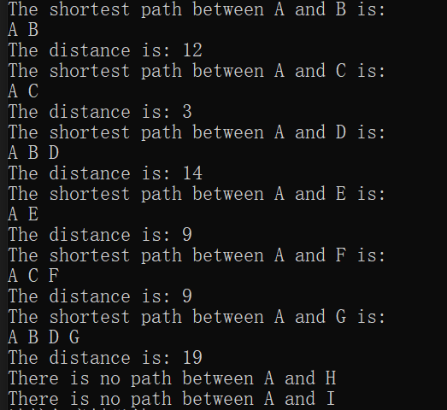
实验-4-图
第（3）小题最短路径及其长度的输出格式
以前例中输出A到其余顶点的最短路径及其长度为例，输出格式如右图所示。

Slide 4
实验-4-图
要求
（1）图的数据从指定文件读取。
（2）使用提供的测试程序，不要自行编写或修改测试程序中的输入和输出。
（3）实验结束后撰写实验报告（pdf）。
（4）实验源代码和报告都在希冀平台在线作业“实验-4-图”中提交。

